Slide 1

Título: Sistema de Agendamento para Clínicas de Psicoterapia
Autores: Daniel da Silva Alves e Renato Alves Júnior Disciplina: INF0063 – AED1

Slide 2
Problema e Justificativa
Dificuldades em gerenciar agendamentos manualmente.
Justificativa: Melhora a organização, reduz erros de agendamento e aumenta a produtividade.

Slide 3
Objetivo do Sistema
Criar um sistema de agendamento especializado em clínicas de psicoterapia.Funcionalidades: Cadastro de pacientes, verificação de conflitos de horário e persistência de dados.

Slide 4
Manipulação de Datas e Horários
Uso da biblioteca datetime para gerenciamento confiável.Prevenção de conflitos de horários com verificações automáticas.

Slide 5
Metodologia
Planejamento: Definição de requisitos e ferramentas (Python, JSON, datetime).Desenvolvimento: Cadastro de pacientes (armazenados em JSON).Agendamento e verificação de conflitos. Persistência de dados após cada operação. Testes: Simulações com múltiplos pacientes e cenários reais.

Slide 6
Conceito de TAD
Definição: Coleção de dados e operações que podem ser realizadas sobre eles.
No sistema:
Lista: Para armazenar agendamentos cronológicos.
Dicionário: Para guardar dados dos pacientes com acesso por chave.

Slide 7
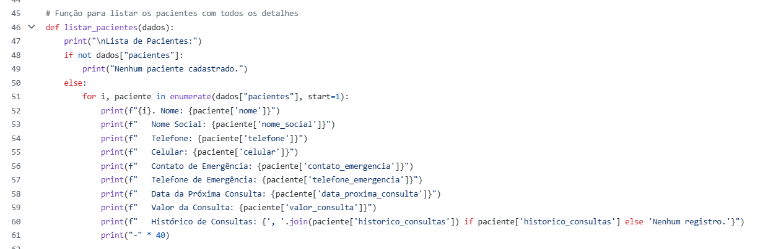
Trecho de Código - Funções Função Listar Pacientes
Explicação: O dicionário armazena pacientes e suas informações como chave-valor. A lista pacientes organiza todos os registros.

Slide 8
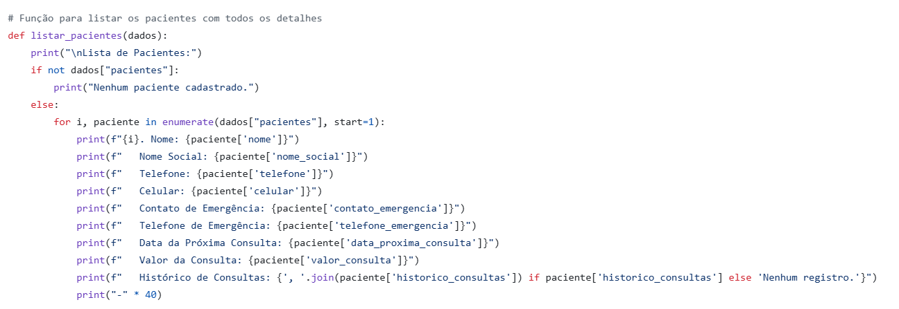
Função - Cadastro de Pacientes
Explicação: Permite que o usuário cadastre um novo paciente e após a coleta dos dados utiliza a função 'salvar_dados()'

Slide 9
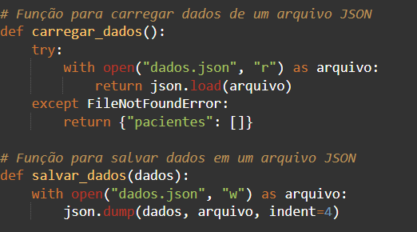
Funções - Carregar e salvar dados no arquivo JSON
Explicação: Carregar os dados dos pacientes a partir de um arquivo JSON e Salvar o arquivos em um arquivo JSON.
Se o arquivo não for encontrado, retorna um dicionário com uma chave "pacientes" contendo uma lista vazia.

Slide 10
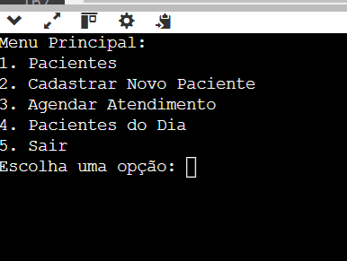
Prints do Sistema
-> Menu Inicial do Sistema

Slide 11
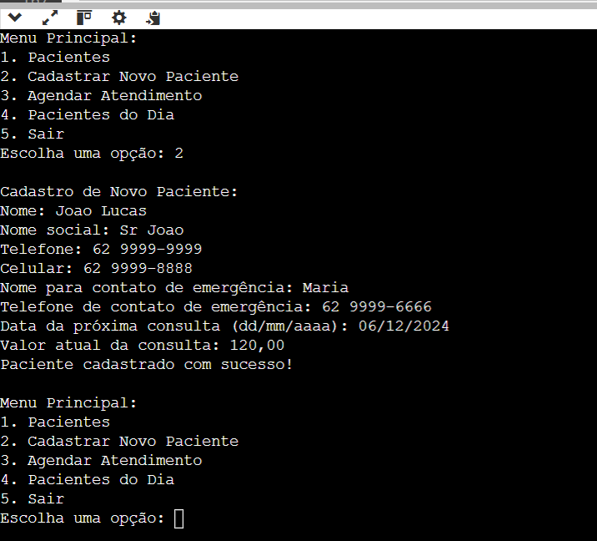
Prints do Sistema
-> Cadastrando Paciente

Slide 12
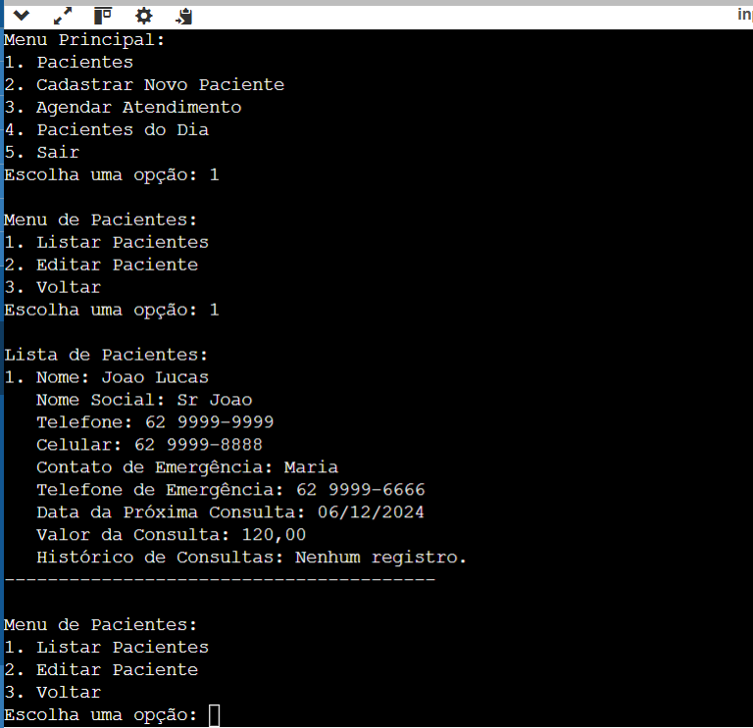
Prints do Sistema
-> Listando/Consultando Pacientes cadastrados

Slide 13
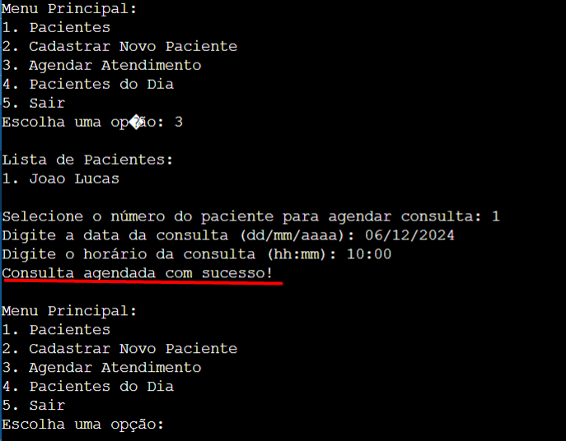
Prints do Sistema
-> Agendando Consulta

Slide 14
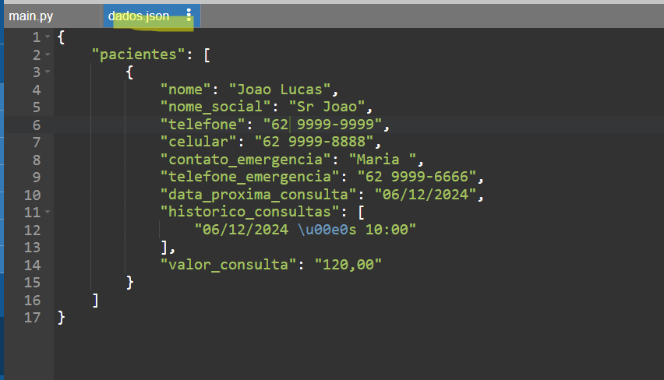
Prints do Sistema
-> Como os dados são salvos no JSON.

Slide 15
Resultados
Cadastro de pacientes eficiente e persistente. Prevenção de conflitos de horário com verificações automáticas. Interface simples para usuários com pouca experiência em tecnologia.

Slide 16
Conclusão
Impacto: Organização e eficiência aumentadas para clínicas de pequeno/médio porte.
Futuro: Notificações automáticas por e-mail. Relatórios detalhados de consultas, inclusão da função valida CPF e cadastro usando CPF.

Slide 17
Referências
Barlow et al., 2020 - Psychotherapy and the new technologies
Ferreira, A. L., 2018 - Sistemas de gestão para clínicas de psicoterapia
Souza, R. P.; Lima, M. T., 2019 - Soluções tecnológicas para o setor de saúde mental.

